Slide 1
Desempenho da Plataforma Apache Flink
Trabalho realizado por:
André Martins, M10157
João Brito, M9984

Slide 2
Conteúdos
Introdução
Arquitetura do Apache Flink
Instalação do Apache Flink
Benchmarks
Yahoo Streaming Benchmark
StreamBench
Resultados Experimentais
Conclusão

Slide 3
Introdução
O Apache Flink é uma plataforma de processamento de fluxo de dados;
Está escrita em Java e Scala e executa programas de forma paralela e canalizada;
É uma ferramenta muito utilizada na área da Big Data, sendo uma alternativa ao MapReduce, processando 100 vezes mais rápido.

Slide 4
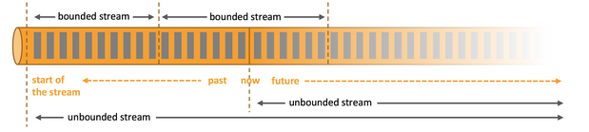
Arquitetura do Apache flink
O Apache Flink processa dados através de fluxo limitado e fluxo ilimitado

Slide 5
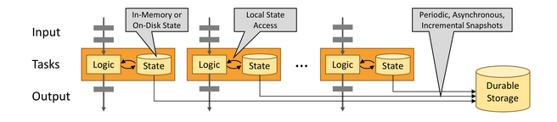
Visto que é um sistema distribuído que requer recursos computacionais, está integrado em vários softwares de gestão;
Quando é lançada uma aplicação, a plataforma identifica imediatamente os recursos necessários à sua utilização;
Como tal, tem uma metodologia de acesso local a essas aplicações tal como é representada na figura:

Slide 6
Instalação do apache flink
1) Necessita da instalação do java e do python;
2) Fazer a transferência do Apache Flink da página oficial;
3) Fazer descompressão do ficheiro descarregado;
4) Executar o ficheiro start-cluster.sh presente na pasta bin.

Slide 7
Benchmarks

Slide 8
Yahoo Streaming Benchmark
É preciso instalar 2 pré-requisitos, o software maven e o software leiningen;
De seguida procede-se à transferência do benchmark;
Seguidamente faz-se o setup do benchmark;
Visto que este benchmark já apresenta uma versão própria do Apache Flink, é necessária a inicialização dessa versão;
De seguida procede-se à execução do teste;
Problemas encontrados e soluções:
O benchmark não é executado num JRE, sendo necessário executá-lo num JDK;
Os repositórios para o software APEX já não se encontram disponiveis, então é necessário eliminar os trechos de código respetivos.

Slide 9
StreamBench
Precisa de se instalar o software maven;
De seguida faz-se a transferência do benchmark do respetivo website;
De seguida executa-se o ficheiro run_flink.sh, presente na pasta flink;
Problemas encontrados e soluções:
Foi encontrada uma incompatibilidade das versões do java, sendo necessária a utilização da versão 8 do java. Como tal procedeu-se à sua mudança.

Slide 10
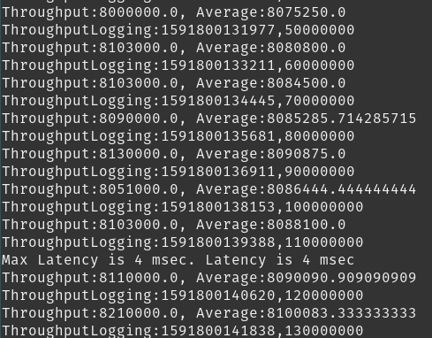
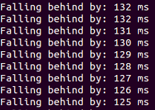
Resultados Experimentais
StreamBench
Yahoo Streaming Benchmark

Slide 11
O StreamBench apresenta melhores valores de latência, sendo que tem valores mais baixos (na casa dos 10 ms);
O Yahoo Streaming Benchmark apresenta algumas lacunas na implementação, não apresentando alguns pontos cruciais à avaliação;
O StreamBench em contrapartida é superior neste aspeto pois apresenta mais métricas que podem ser avaliadas e estudadas.

Slide 12
Conclusão
Foram cumpridos os objetivos de avaliar o desempenho do Apache Flink em dois benchmarks e fazer a respetiva comparação;
Conclui-se que o StreamBench, dos dois benchmarks usados, é o que melhor permite avaliar a plataforma;
Todas as conclusões retiradas podem ser complementadas e reforçadas num trabalho futuro.

